Slide 2
Mensagem:
Prosperidade
Como é feliz quem teme ao Senhor, quem anda em seus caminhos! Você comerá do fruto do seu trabalho, e será feliz e próspero.
Salmos 128:1,2

Slide 3
Má administração
É melhor obter sabedoria do que ouro! É melhor obter entendimento do que prata! (Provérbios 16:16)

Slide 4
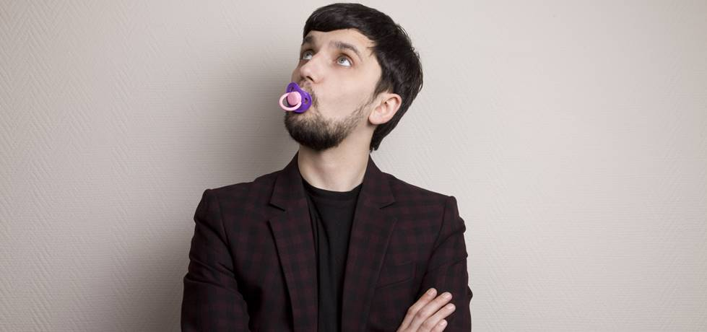
Imaturidade Emocional
Quando eu era menino, falava como menino, pensava como menino e raciocinava como menino. Quando me tornei homem, deixei para trás as coisas de menino.
I Coríntios 13:11

Slide 5
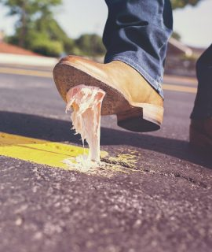
Ausência da Bênção de Deus
Solução: obediência à Palavra de Deus
Sl 1:1-4 Ml.3:10 Lc.6:38 Gl.6:7 II Cor.9:6-11

Slide 6
Grande é o Senhor que tem prazer em ver prosperar os que
o servem.
Salmos 35:27

